Slide 1
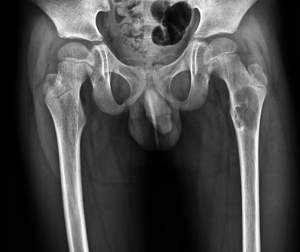
9 yaş E Sol Proksimal Femur Kemik Kisti

Slide 2
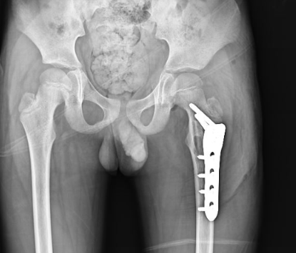
Küretaj+Fibula Grefti+İnternal Fiksasyon

Slide 3
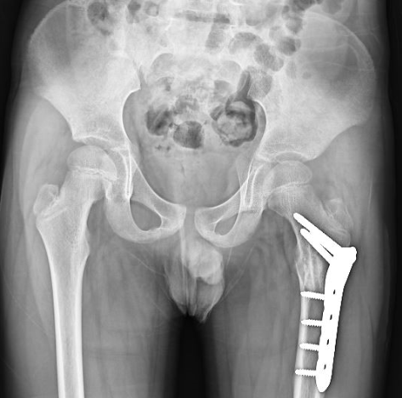
PO 6. AY

